Slide 1
Serialização
Professor Sanderson Macedo

Slide 2
Serialização
Em ciência da computação a serialização é o processo de armazenar ou transmitir o estado de um objeto.
ESTADO DO OBJETO.

Slide 3
Serialização para armazenamento
Pode ser armazenado em:
Arquivo de computador
Buffer de memória;
XML;
Json;
Banco de dados

Slide 4
Serialização para transmissão
Meios de transmissão:
Rede/Internet
Get do HTML;

Slide 5
Recriação
O importante na serialização é a recriação do objeto após transmissão ou armazenamento

Slide 6
Padrão JavaBeans
O JavaBean é um Objeto Java que:
1. Possui um construtor sem parâmetros;
2. Permite acesso às suas propriedades através de métodos getters e setters;
3. Implementa a interface Serializable.

Slide 7
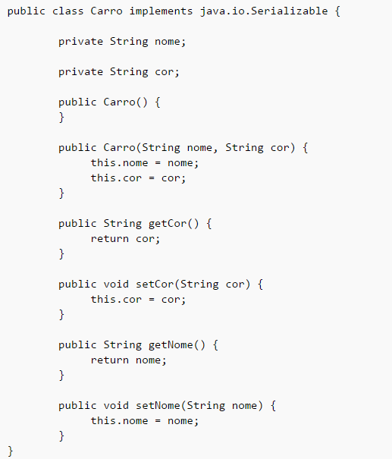

Slide 8
Transmitindo Value Object - VO
Usado quando:
Existe grande quantidade de dados a ser transmitida.
Normalmente expressa determinado formulário.

Slide 9
Transmitindo Objeto de Domínio
Quando existem objetos que se relacionam em um domínio de negócio específico;
Quando existe agregação de objetos;
Quando existe composição de objetos.

Slide 10
Objetos de Domínio

Slide 11
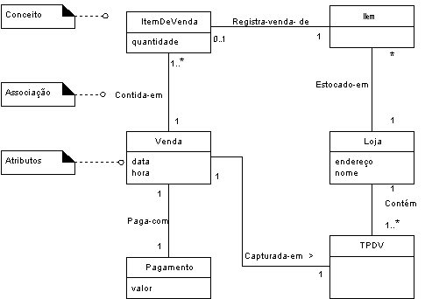
Vendas

Slide 12
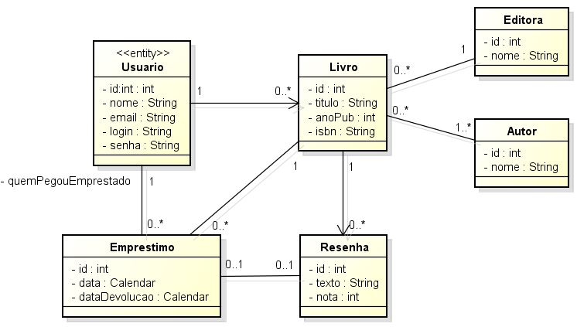
Biblioteca

